Slide 1
PLAYTRADE
Tim: TG 04.2 STIROPOR
Ak. god. 2025./2026.

Slide 2
Sadržaj
Opis zadatka
Pregled zahtjeva
Korišteni alati i tehnologije
Arhitektura
Organizacija rada
Iskustva

Slide 3
Sadržaj
Članovi tima
Cilj projekta
Analiza i oblikovanje sustava
Zahtjevi
Arhitektura
Organizacija rada
Iskustva

Slide 4
Članovi grupe
L. Hacek — Frontend
A. Bilić — Frontend
L. Čečura — Backend
L. Levanić — Backend
L. Grgečić — Fullstack
D. Hukić — Dizajn baze podataka
L. Grden — DevOps & Dokumentacija
Notes:
Just list no need to elaborate in this stage!

Slide 5
O projektu
Ukratko: aplikacija omogućuje pregled kataloga i oglasa, pretragu po kriterijima važnim igračima, te obradu ponuda zamjene uz obavijesti na email
Cilj: razmjena društvenih igara
Pregled igara po karakteristikama, lokacija korisnika, jednostavnost i intuitivnost
Notes:
Ukratko: Što aplikacija rješava?
Cilj: Glavna svrha i funkcionalnosti aplikacije.
Postoji li slično rješenje? Što je Vaša prednost?

Slide 6
FUNKCIJSKI zahtjevI
Autentifikacija: prijava/registracija putem Google OAuth2 i odjava.
Gost pregled: neregistrirani korisnik može pregledati popis igara (read-only).
Korisnički profil s obveznom lokacijom, fotografijom, opisom i favoritnim kategorijama.Oglasi igara (CRUD): dodaj/uredi/obriši oglas s fotografijama; metapodaci: naziv, žanr, godina, stanje, broj igrača, vrijeme igranja, težina, opis.
Karta: prikaz pinova oglasa u blizini korisnikove lokacije.
Pretraga i filtriranje: po žanru, broju igrača, težini, stanju i udaljenosti; predlaganje zamjena na temelju podudarnosti.
Ponudi zamjenu: za odabrani oglas korisnik bira jednu ili više svojih igara; primatelj može prihvatiti/odbijati/urediti ponudu.
Notes:
Glavni funkcionalni zahtjevi (max. 1 slajd)
Nefunkcionalni i zahtjevi domene primjene (max. 1 slajd)
U usmenom izlaganju ukratko raspravite samo o primjerima glavnih izazova i povežite ih sa sljedećim slajdom dijagrama slučajeva upotrebe UML-a!

Slide 7
FUNKCIJSKI ZAHTJEVI
Obavijesti: badge u aplikaciji i e-mail poruke (real-time gdje je moguće) za nove ponude i promjene statusa.
Uloge i prava: korisnik i admin.
Administracija/moderiranje: admin može pregledati, sakriti ili obrisati neprimjerene oglase; vidjeti prijave korisnika.
Moje igre: korisnik može pregledati listu svojih igara.
Pregled ponude: korisnik može pregledati sve poslane i primljene ponude za zamjenu, s prikazom njihovog trenutnog statusa.
Registracija e-mail + lozinka: korisnik se može registrirati unosom e-mail adrese i lozinke (bez Google računa).
Prijava e-mail + lozinka: korisnik se može prijaviti u sustav korištenjem e-mail adrese i lozinke.

Slide 8
NEFUNKCIJSKI ZAHTJEVI
Zahtjevi za performanse
Zahtjevi za korisničko iskustvo
Zahtjevi za sigurnost i privatnost
Pouzdanost i održavanje
Skalabilnost i arhitektura

Slide 9
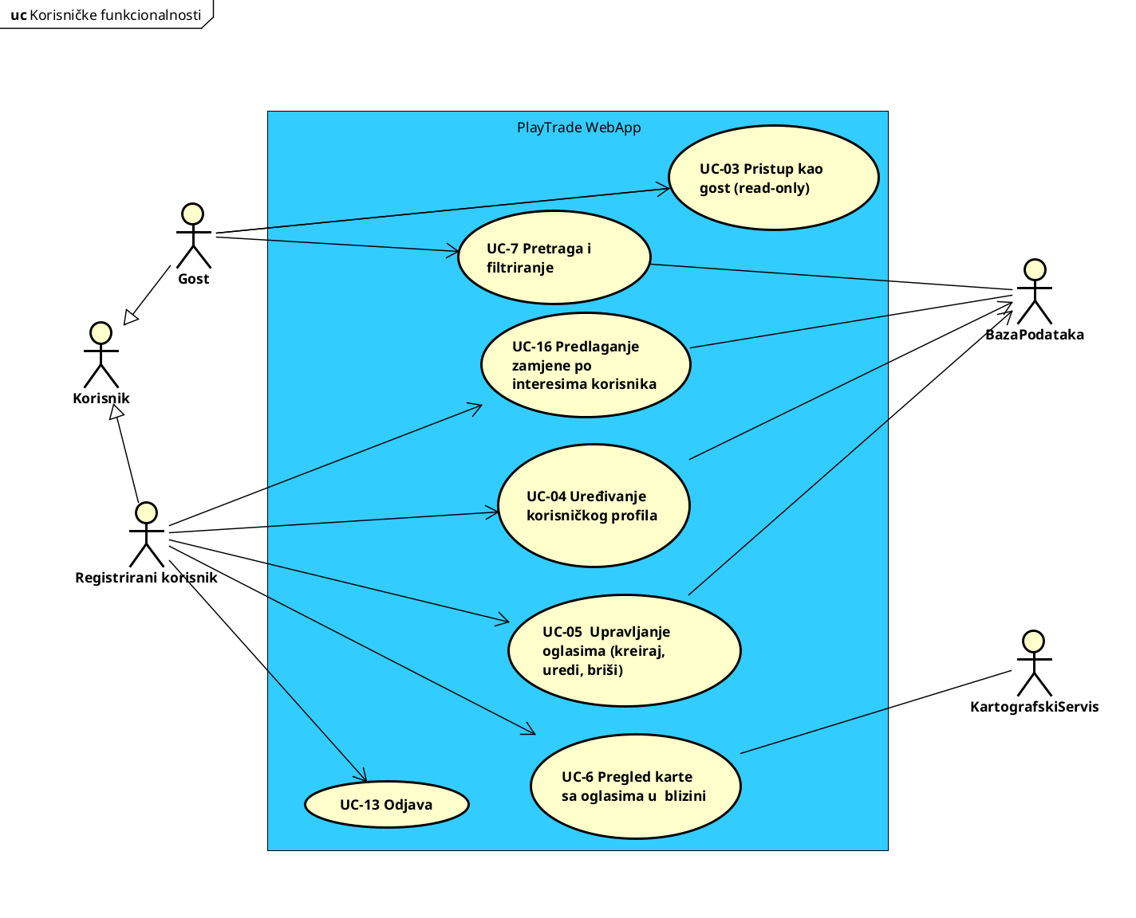
UML dijagram obrazaca uporabe
Notes:
Dijagram visoke razine koji prikazuje glavne korisnike i njihove interakcije s aplikacijom.
Prema potrebi: Sekvencijski dijagram za ključne procese.

Slide 10
KORIŠTENi alati I TEHNOLOGIJE
Backend
Java 21, Spring Boot 3.5.7
Spring Data JPA (Hibernate)
Spring Security (OAuth2) + JJWT
PostgreSQL 18 (Render), H2 (test)
Gradle wrapper
JUnit 5 + Mockito
Frontend
React 19 + React Router
TailWind CSS + Vite
Axios, Leaflet / React Leaflet
Selenium IDE (E2E)
DevOps
Docker / Docker Compose
GitHub Actions (CI/CD)
Azure App Service
Azure Storage Account
Blob Storage, Static Website
Render
Notes:
Popis programskih jezika i radnih okvira
za izradu programske podrške , ispitivanje, dokumentaciju, komunikaciju i upravljanje
Smještaj aplikacije

Slide 11
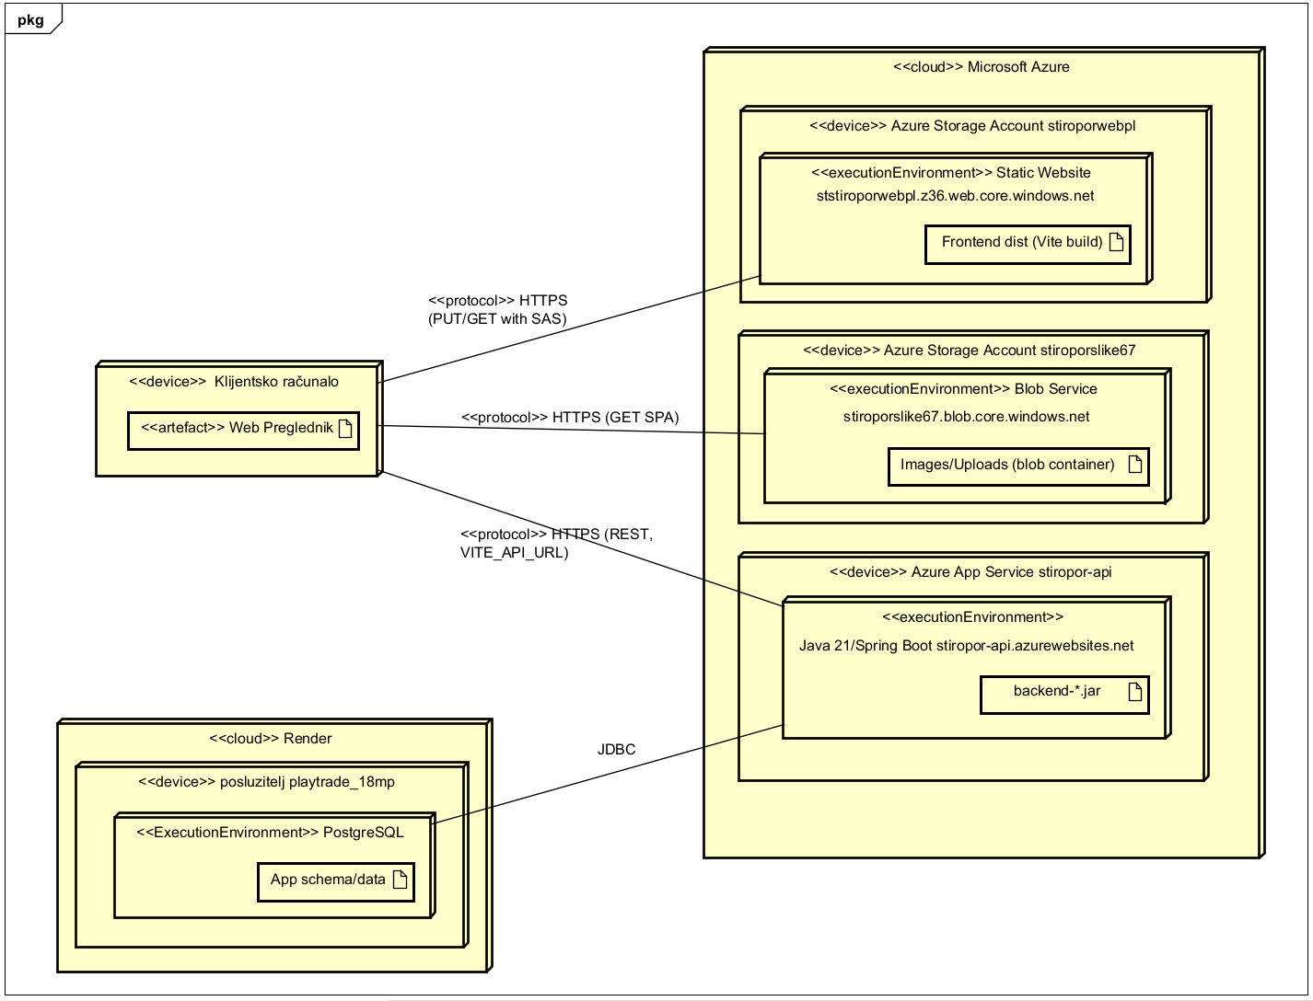
DIJAGRAM RAZMJEŠTAJA

Slide 12
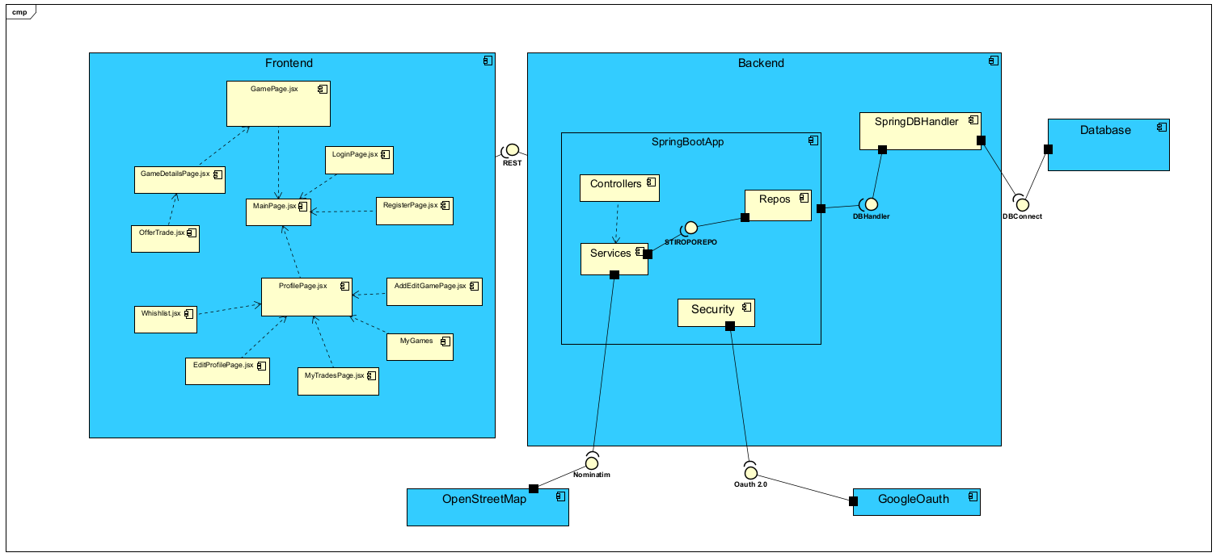
DIJAGRAM KOMPONENATA
Na visokoj razini apstrakcije
Dijagram arhitekture (komponente, slojevi, povezivanje).
Po potrebi: UML dijagram razreda i razmještaja.

Slide 13
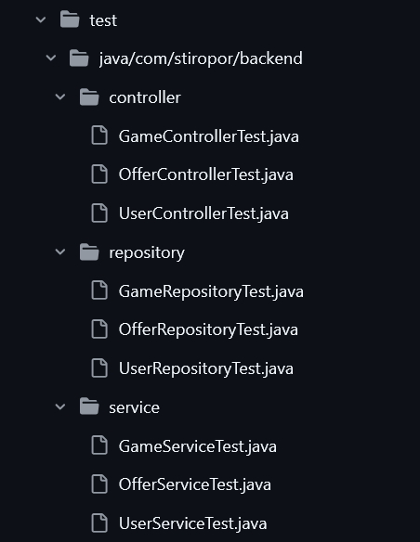

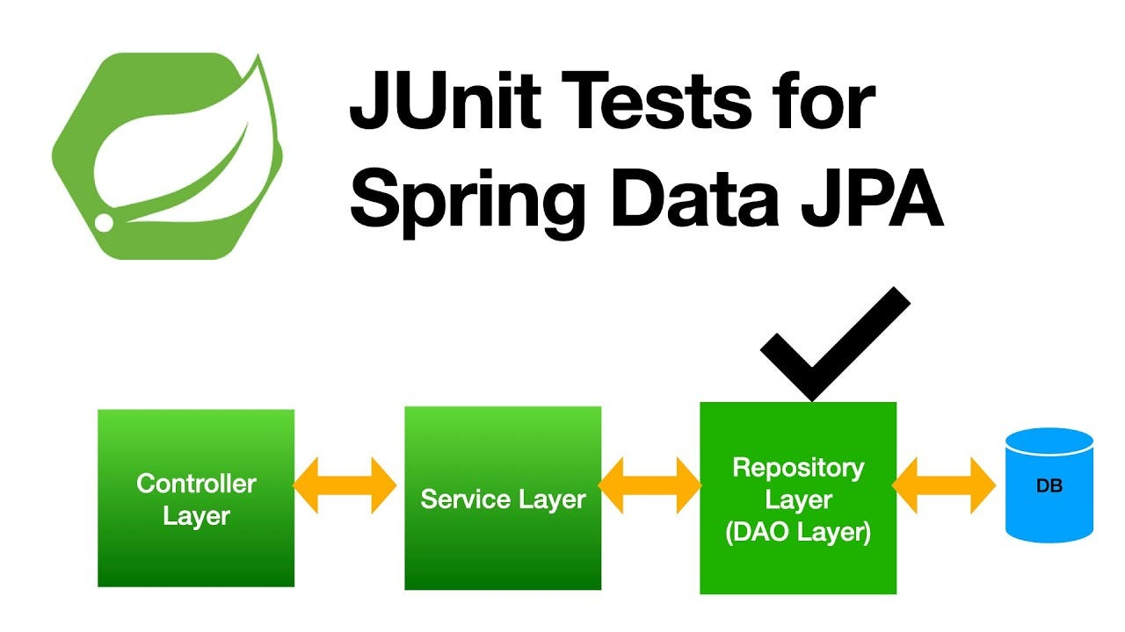
Ispitivanje

Slide 14
Organizacija rada
Komunikacija: Discord, WhatsApp, tjedni sastanci, evidencija odluka i zadataka.
Agilni razvoj
Notes:
Neprogramski (organizacijski) zadaci
Organizacija komunikacije (korištene platforme/SW ....)
GitHub iskustvo
Primijenjeni model životnog ciklusa
ad-hoc, vodopadni,….
Tablica raščlambe zadataka članova s procijenjenim naporom u satima (jedan slajd)
U usmenom izlaganju samo diskutirajte o glavnim problemima rasporeda i svom iskustvu za njihovo rješavanje (npr. preuzimanje zadataka drugih članova ...)
Vremenski okvir razvoja (specifikacija, implementacija, testiranje, dokumentacija)
Poželjan grafički prikaz

Slide 15
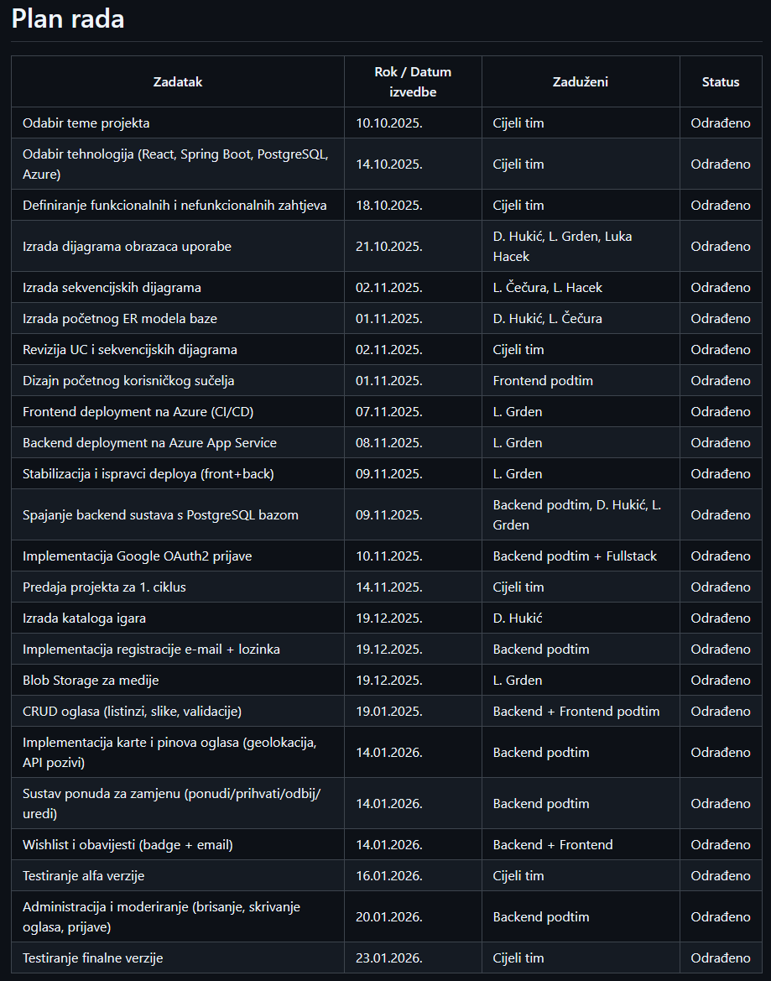
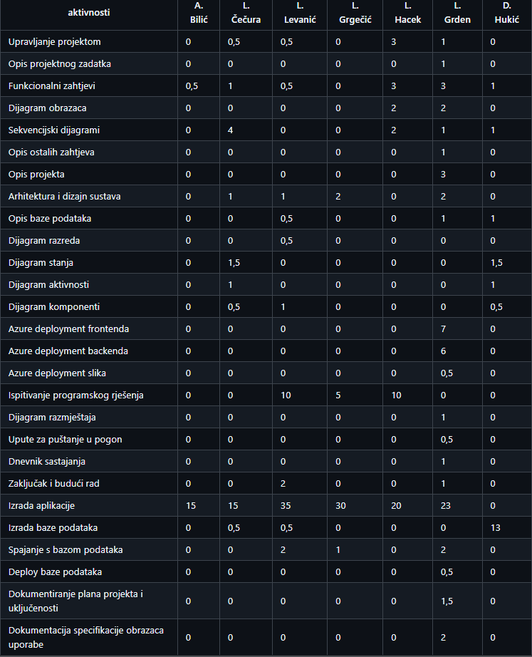

Slide 16
Zaključak
Timski rad
Deployment
Bazu nije dovoljno „samo” nacrtati
Testovi nisu „jednom napisani i gotovi”

